Slide 2
স্বাগতম সকল ছাত্র ছাত্রীকে

Slide 3
শিক্ষক পরিচিতি
মোঃঅলিউল্লাহ
প্রভাষক,গনিত
ঢাকা বয়েজ এন্ড গার্লস কলেজ
উত্তরা,ঢাকা-১২৩০।
মোবাঃ০১৯৬৬১০৮৩৯১
Email-Oliullahdbc@gmail.com

Slide 6
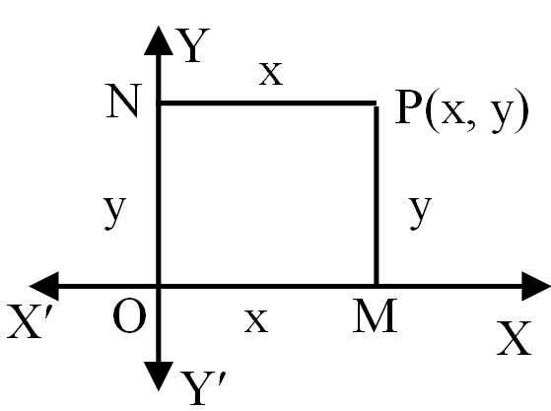

Slide 9
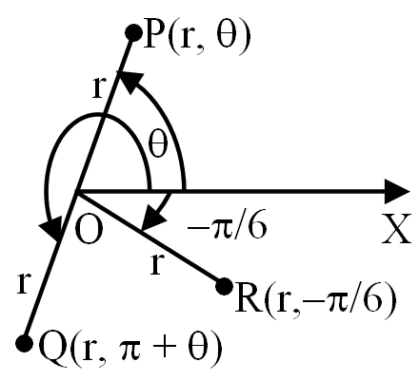

Slide 12
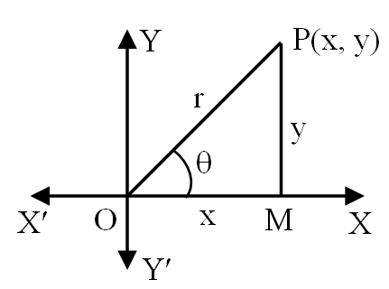

Slide 13
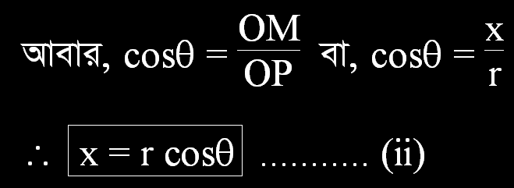

Slide 14
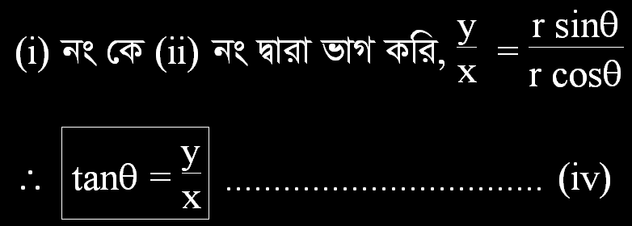

Slide 23
আল্লাহ হাফেজ

